Slide 1
Kort om Den Norske Israelsmisjon(DNI)
Norges nest eldste misjonsorganisasjon (1844) 175 år i år!
Den største Israelsorganisasjonen i Norge.
Del av Lausannebevegelsen
Har jobbet blant jøder siden starten
Har jobbet kontinuerlig i Israel de siste 70 år.
Er kanskje den viktigste organisasjonen for misjon blant jøder i Israel
Driver menighetsbygging, eldrehjem, diakonaltarbeid, arbeid for menneskerettigheter, utdanningsarbeid og forskning.
I Norge jobber vi med å spre kunnskap om troens jødiske røtter og å vekke alle kristne til ansvar for det jødiske folk.

Slide 2
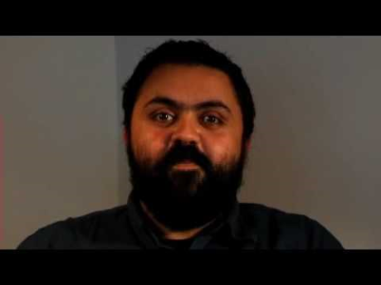
Yoel Ben David

Slide 3
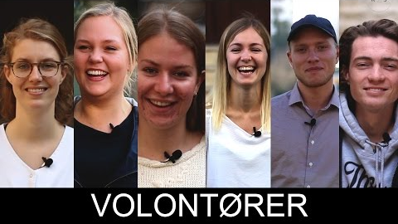
Volontører

Slide 4


Slide 5


Troens Jødiske Røtter

Slide 6
Innholdsfortegnelse
Hvordan er forholdet mellom vår samtid og den fortiden vi ønsker å si noe om?
Hva sier Jesus om Hans rolle ovenfor det jødiske folk?
Hva sier Apostlene om forholdet mellom jødene og hedninge-kristne?

Slide 7
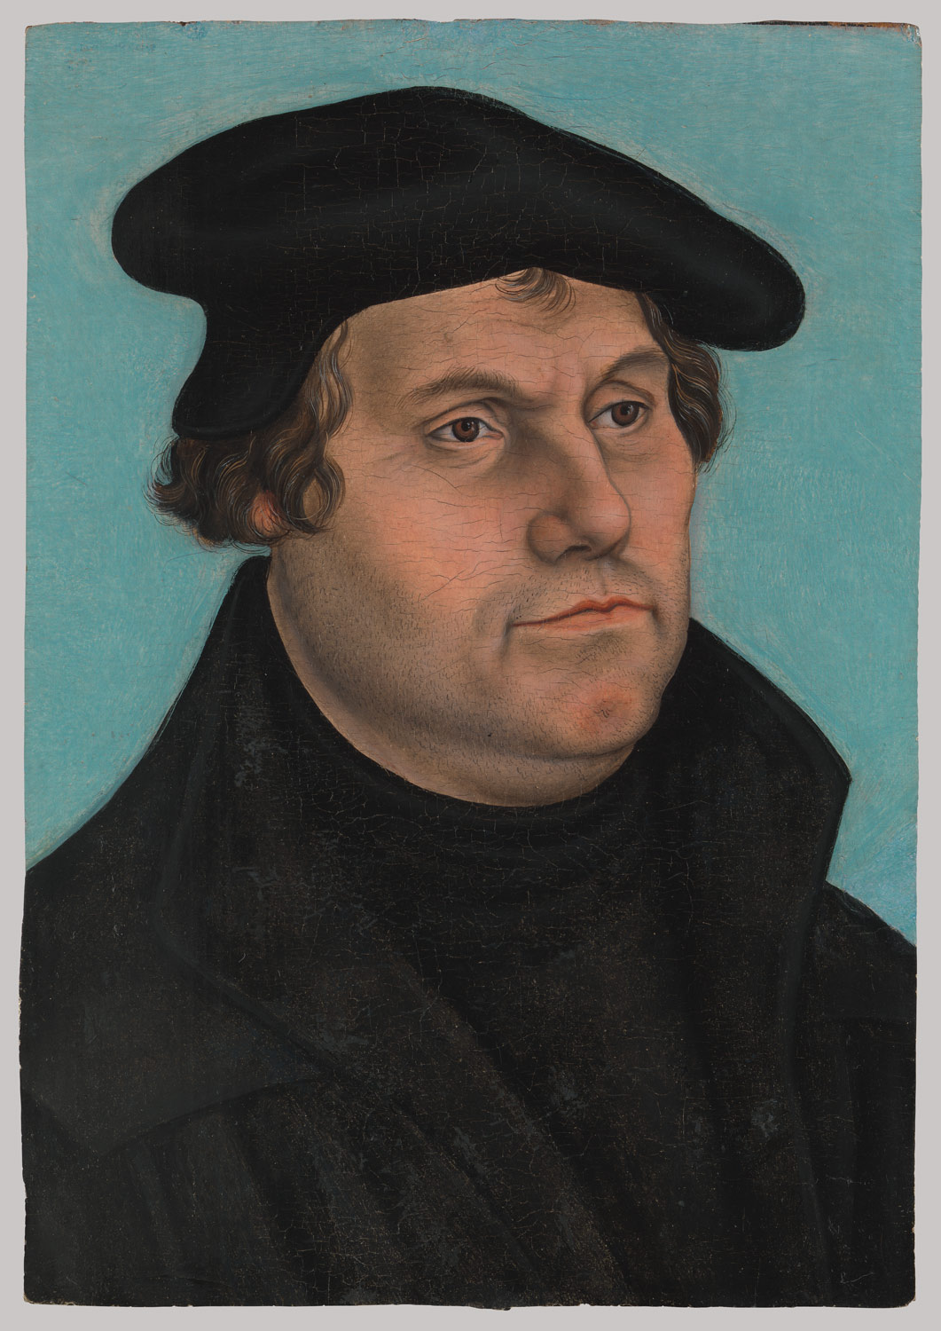
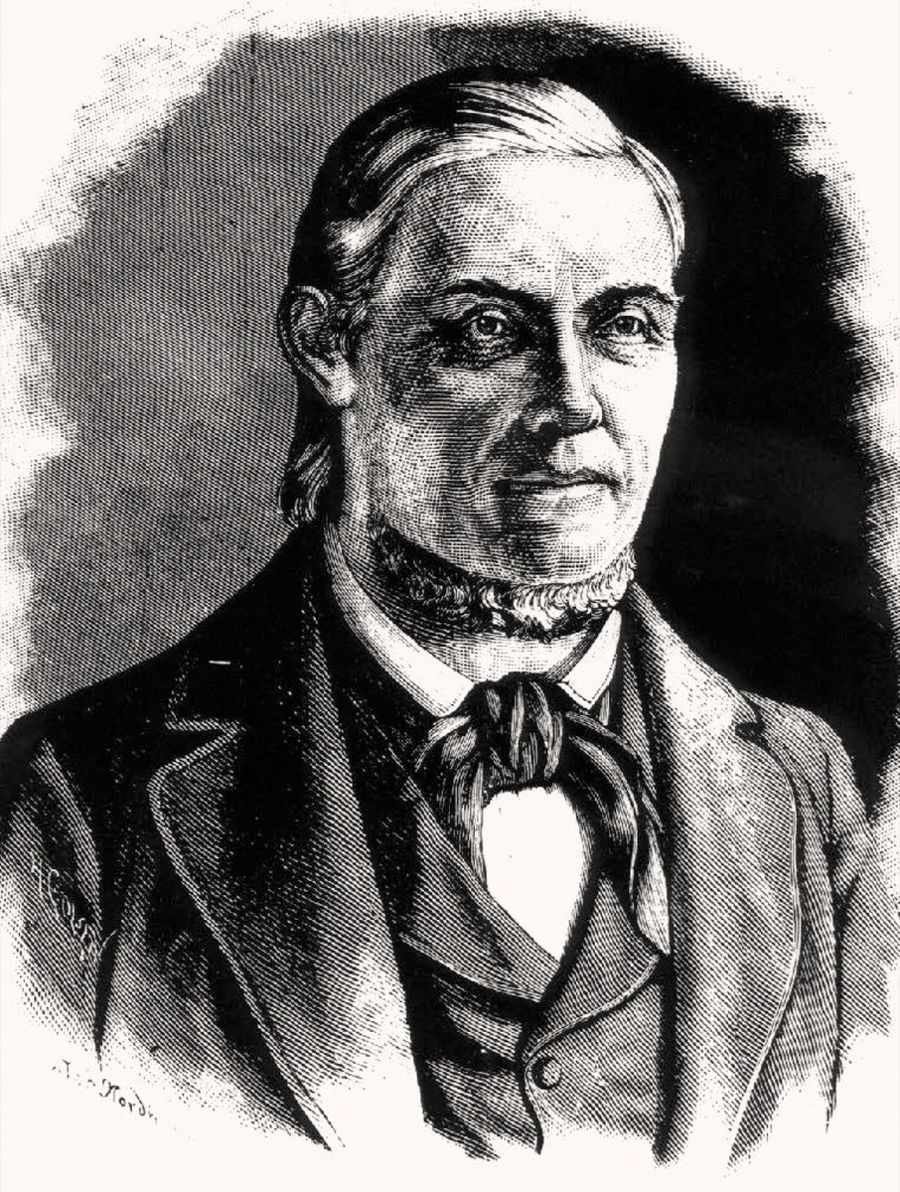
Fortiden lærer oss om Nåtiden

Slide 8
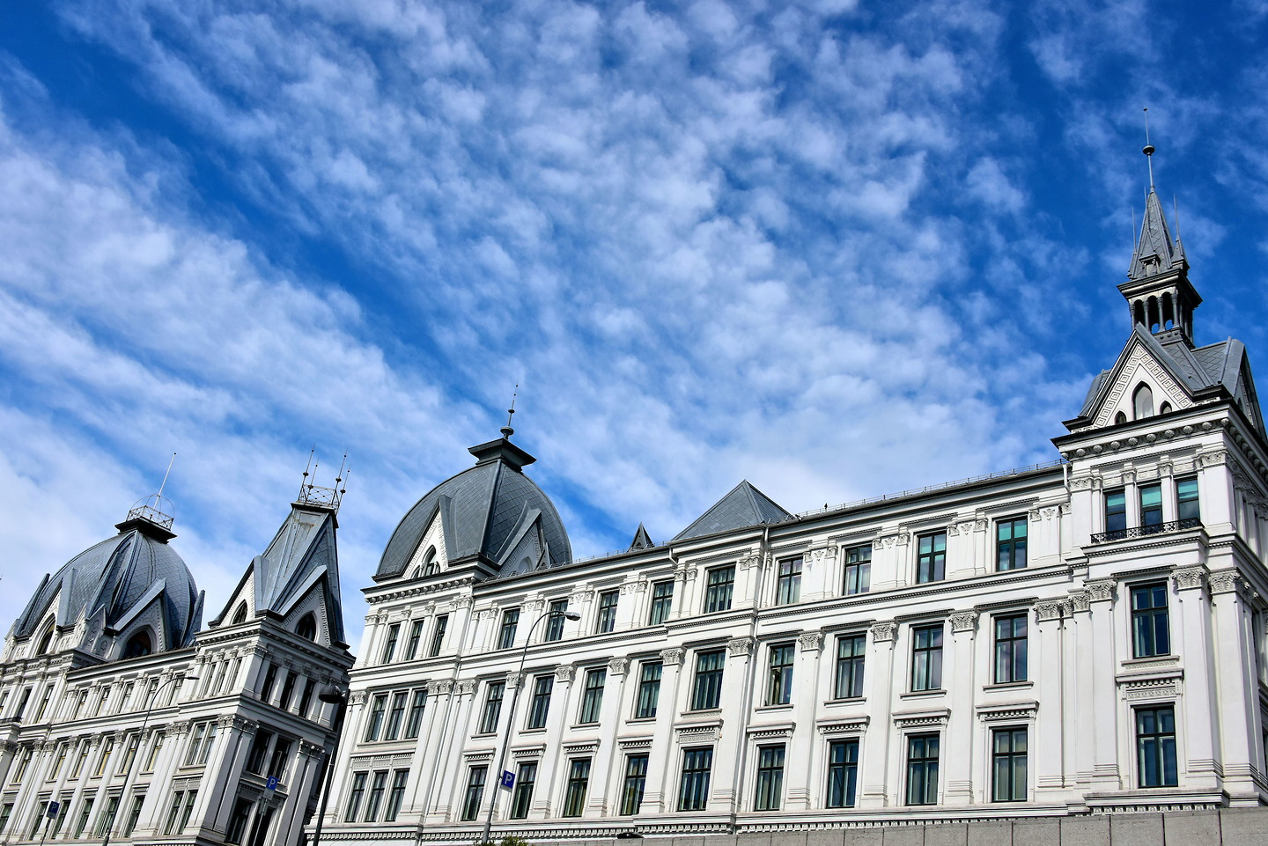
Nåtiden former også Fortiden
I alt 113 mennesker ble drept, deriblant 84 sivile nordmenn, og flere bygninger ble rammet, mens Victorias-terrasse fikk forholdsvis mindre skader.

Slide 9
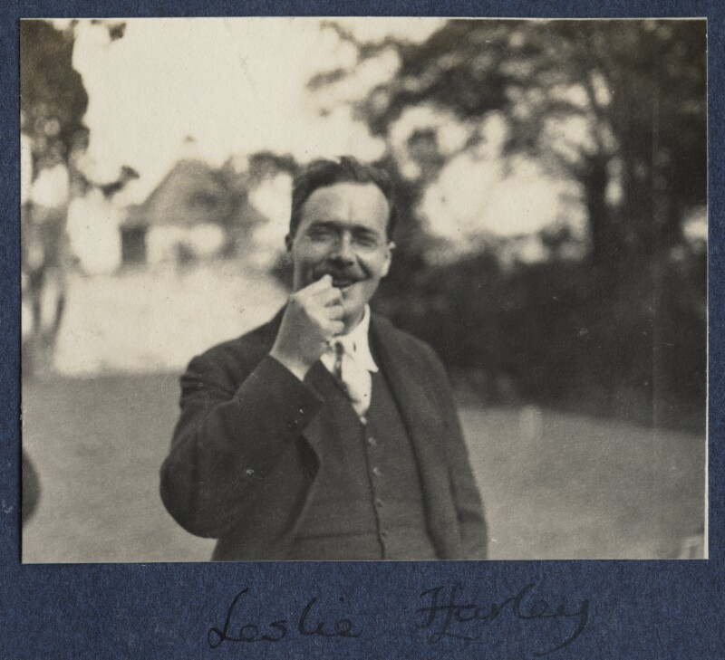
"The past is a foreign country: they do things differently there.
L.P. Hartley

Slide 10
Hva Sier Jesus om Forholdet mellom jøder og hedninger?

Slide 11
Markus 7,24-30
Så brøt han opp derfra og dro til Tyros-området. Der tok han inn i et hus og ønsket ikke at noen skulle få vite det, men det kunne ikke holdes skjult. 25En kvinne der hadde en datter som hadde en uren ånd i seg. Straks hun fikk høre om Jesus, kom hun og kastet seg ned for føttene hans. 26 Denne kvinnen var gresktalende, av syrisk-fønikisk ætt. Hun ba ham drive den onde ånden ut av datteren. 27Men Jesus sa til henne: «La først barna bli mette, for det er ikke rett å ta brødet fra barna og gi det til hundene.» 28«Herre», svarte kvinnen, «selv hundene under bordet spiser jo smulene etter barna.» 29Han sa til henne: «Fordi du sa dette, sier jeg deg: Gå hjem, den onde ånden har forlatt din datter.» 30Hun gikk hjem og fant barnet liggende på sengen. Den onde ånden hadde forlatt henne.

Slide 12
Matteus 15,21-28
Så dro Jesus derfra og tok veien til områdene omkring Tyros og Sidon. 22 En kanaaneisk kvinne fra disse traktene kom og ropte: «Herre, du Davids sønn, ha barmhjertighet med meg! Datteren min blir hardt plaget av en ond ånd.» 23 Men han svarte henne ikke et ord. Disiplene kom da og ba ham: «Bli ferdig med henne, hun roper etter oss.» 24 Men han svarte: «Jeg er ikke sendt til andre enn de bortkomne sauene i Israels hus.» 25Da kom hun og kastet seg ned for ham og sa: «Herre, hjelp meg!» 26Han svarte: «Det er ikke rett å ta brødet fra barna og gi det til hundene.» 27«Det er sant, Herre», sa kvinnen, «men hundene spiser jo smulene som faller fra bordet hos eierne deres.» 28 Da sa Jesus til henne: «Kvinne, din tro er stor. Det skal bli som du vil.» Og datteren ble frisk fra samme stund.

Slide 13
En smakebit på det som kommer
«Professor Matt Skinner trekker frem et viktig poeng fra denne samtalen. For denne kvinnen virker å minne Jesus på at hans velsignelser er så enorme at bordet ikke kan holde velsignelse for seg selv – den renner over alle bordkanter. Og moren får en liten smakebit på det som kom med Jesu død og oppstandelse, at han skulle åpne veien til Gud for alle folkeslag».
- Kristoffer Eknes

Slide 14
Matteus 5,17
Tro ikke at jeg er kommet for å oppheve loven eller profetene! Jeg er ikke kommet for å oppheve, men for å oppfylle.
Loven/Læren = 5 Mosebøkene (Torahתּוֹרָה,)
Profetene = Josva, Dommerne, Samuelsbøkene, Kongebøkene, Jessaja, Jeremia, Esekiel, Hosea, Joel, Amos, Obadja, Jona, Mika, Nahum, Habakkukk, Sefanja, Haggai, Sakarja, Malaki, (Nevi’im, נְבִיאִים‎)
Skriftene = Salemene, Ordspråkene, Job, Ruth, Klagesangene, Forkynneren, Ester, Daniel, Esra, Nehemja, Krønikerbøkene (Ketuvim כְּתוּבִים‎,)

Slide 15
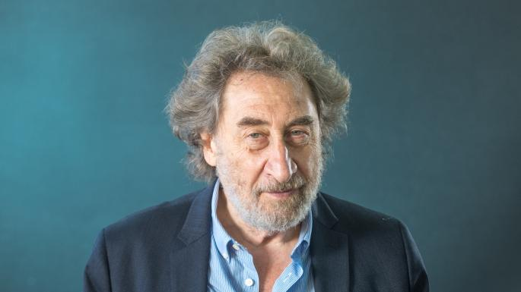
Howard Jacobson
«[…] Jesus was the Messiah – itself a Jewish concept – whose coming had been foretold in Jewish scripture for centuries. It is Jewish history that Jesus fulfils».

Slide 16
Forholdet mellom Jøder og Hedninger
Et dominerende spørsmål den tidlige kirken.
Kunne en være ikke-jøde og tro på Jesus, eller måtte en konvertere først?
Apostelgjerningene 15

Slide 17
Romerne 9,4-5
«De er israelitter; de har retten til å være Guds barn, og herligheten, paktene, loven, tempeltjenesten og løftene tilhører dem. 5 De har fedrene, og fra dem stammer også Kristus, han som er Gud over alt, velsignet i all evighet. Amen».

Slide 18
Romerne 8,30-33
«Hva skal vi så si? Jo, hedningene som ikke jaget etter å få rettferdighet, de har vunnet rettferdighet, det vil si rettferdigheten av tro. 31 Men Israel, som jaget etter loven for å vinne rettferdighet, nådde ikke fram. 32 Hvorfor ikke? Fordi de holdt seg til gjerninger, ikke til tro. De støtte mot snublesteinen, 33 slik det står skrevet:
Se, på Sion legger jeg en snublestein og en klippe til fall.
Men den som tror på ham,skal ikke bli til skamme».

Slide 19
1.Mosebok 12,3
«Jeg vil velsigne dem som velsigner deg, men den som forbanner deg, skal jeg forbanne. I deg skal alle slekter på jorden velsignes»

Slide 20
Galaterne 3,8
Skriften forutså at Gud ville rettferdiggjøre hedningene ved tro, og den forkynte på forhånd dette gode budskapet til Abraham: I deg skal alle folkeslag velsignes.

Slide 21
Romerne 11,1-5
Jeg spør så: Har Gud forkastet sitt folk? Slett ikke! For også jeg er israelitt, av Abrahams ætt og Benjamins stamme. 2Gud har ikke forkastet sitt folk, det folket han hadde vedkjent seg. Vet dere ikke hva Skriften sier i fortellingen om Elia, der han anklager Israel overfor Gud? 3 «Herre, dine profeter har de drept, og dine altere har de revet ned. Jeg er den eneste som er igjen, og nå står de meg etter livet.» 4 Men hva er det guddommelige svaret han får? «Jeg har holdt sju tusen mann igjen som ikke har bøyd kne for Baal.» 5 På samme måte er det også i vår tid blitt en rest igjen som Gud i sin nåde har utvalgt

Slide 22
Efeserne 2,11-12
Dere, som en gang var hedninger av fødsel, ble kalt uomskårne av dem som kalles omskårne, de som er omskåret på kroppen, av menneskehånd. 12 Husk at dere den gang var uten Kristus, utestengt fra borgerretten i Israel, uten del i paktene og løftet, ja, uten håp og uten Gud i verden.

Slide 23
Efeserne 2,16-20
I én kropp forsonte han dem begge med Gud da han døde på korset og slik drepte fiendskapet. 17 Han kom og forkynte det gode budskapet om fred både for dere som var langt borte, og for dem som var nær. 18 Gjennom ham har både vi og dere adgang til Far i én Ånd. 19 Derfor er dere ikke lenger fremmede og utlendinger. Nei, dere er de helliges medborgere og Guds familie. 20 Dere er bygd opp på apostlenes og profetenes grunnvoll, med Kristus Jesus selv som hjørnesteinen.

Slide 24
Hvorfor er Dette viktig?
Fordi det viser sammenhengen mellom oss hedninger og det jødiske folk.
Fordi Paulus understreker at vi hedninger ikke skal bli hovmodige.
Fordi det betyr at vi som kristne må dele vårt vitensbyrd med det jødiske folk og hvordan vi har møtt den jødiske Messias.
Fordi vi er podet inn I Guds folket.
Fordi vårt vitnesbyrd star sterkere sammen.
Fordi vi er kalt til å være ett!

